Slide 1
Mizofonija SED

Slide 2
Mizofonija
Mizofonija je poremećaj koji izaziva abnormalnu osetljivost na određene zvukove, najčešće one koje proizvode ljudi: žvakanje, disanje, gutanje, kašalj
Ovi zvukovi izazivaju jaku emocionalnu i psihološku reakciju, bes, gađenje, anksioznost, paniku, kao i fiziološke reakcije, lupanje srca, ubrzano disanje, mučnina itd.
Poremećaj postoji na spektrumu, gde oko 68% populacije ima simptome ispod kliničkog praga. Kod manjeg procenta ljudi simptomi imaju veoma negativan uticaj na život i mentalno zdravlje.

Slide 3
Cilj
Cilj ovog projekta je da se napravi model koji bi mogao da automatski detektuje zvuk žvakanja, koji je najčešći i naj-opšte-prisutniji okidač
Ovakav model bi se upotrebio tokom gledanja filmova, serija i ostalih videa i unapred bi upozorio korisnika o tome gde (ili da li) se u videu nalazi zvuk žvakanja

Slide 4
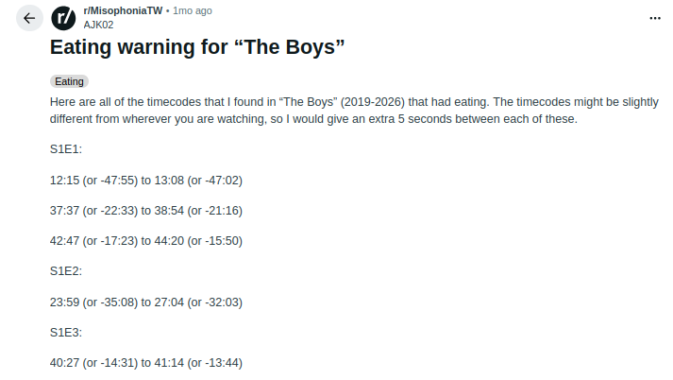
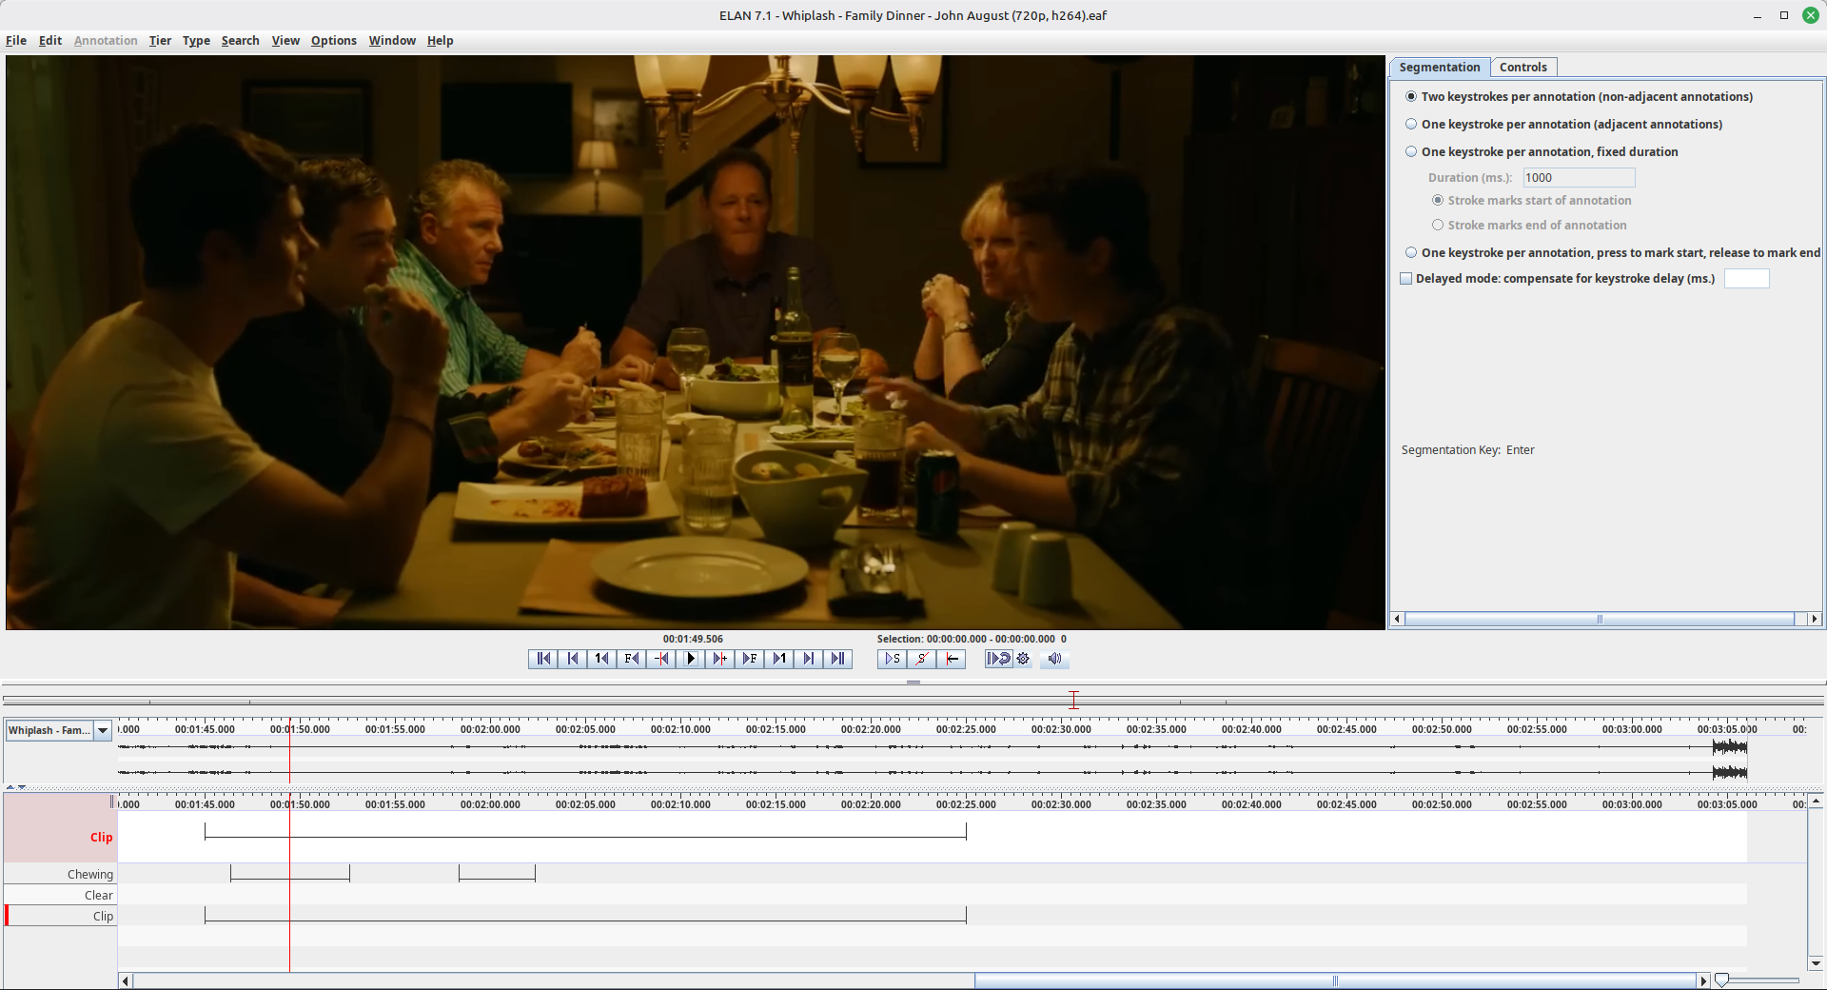
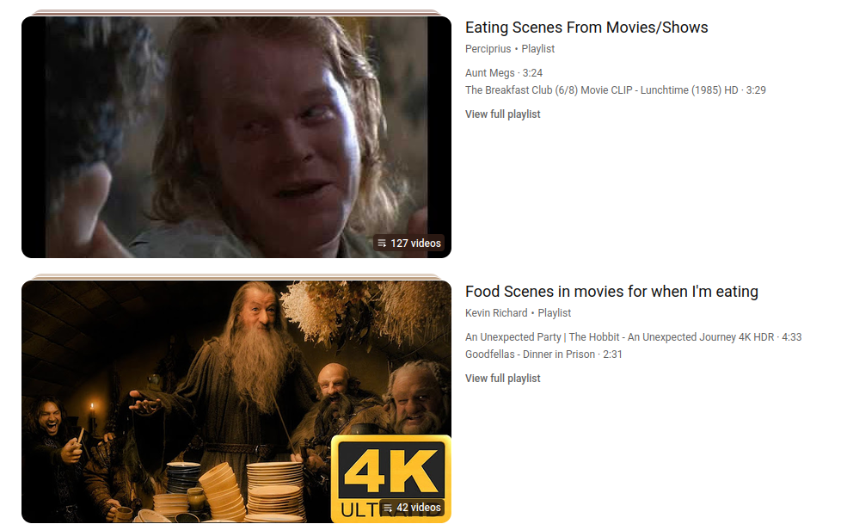
Dataset Strong - ELAN

Slide 5
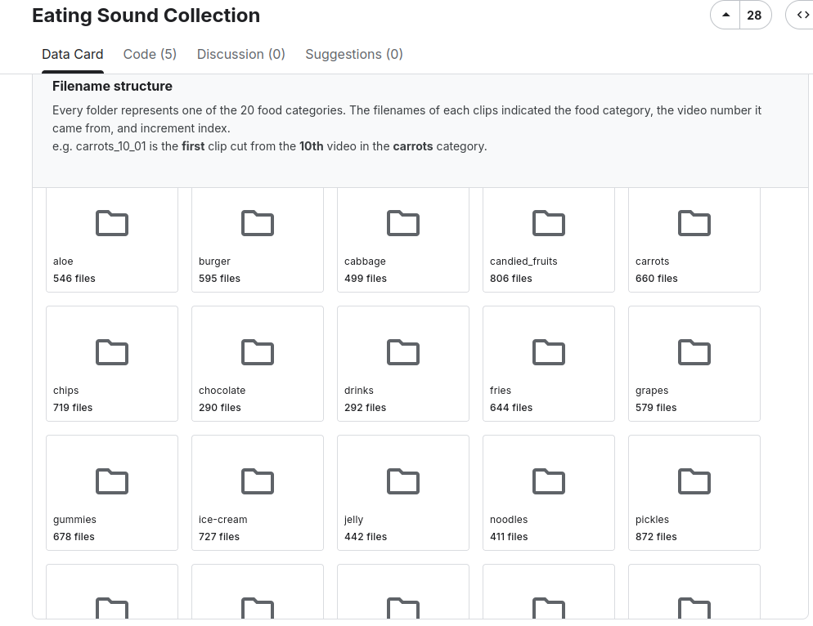
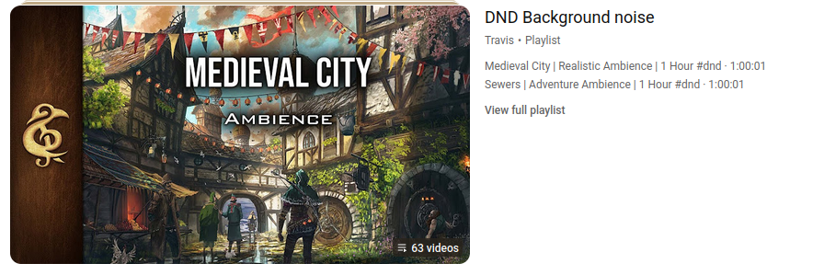
Dataset Strong - Sinteza
Random augmentation
Combine

Slide 6
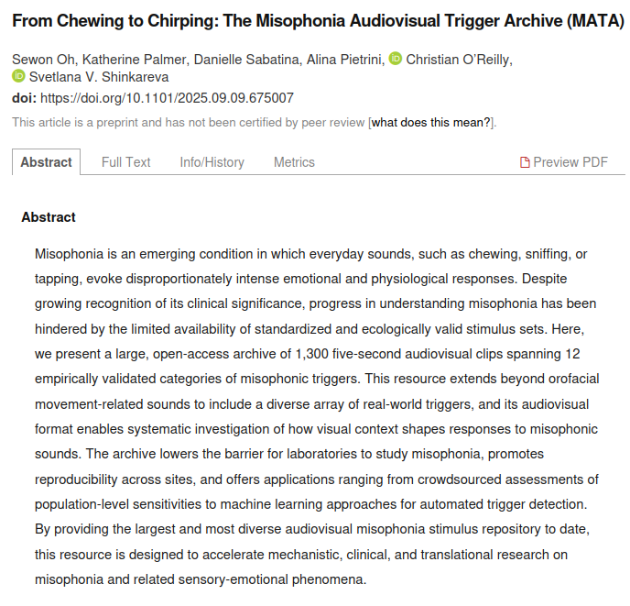
Dataset Strong - MATA

Slide 7
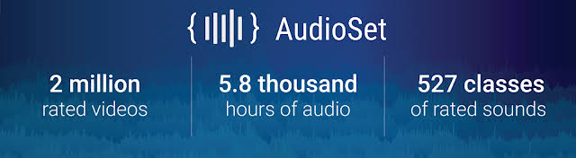
Dataset Weak

Slide 8
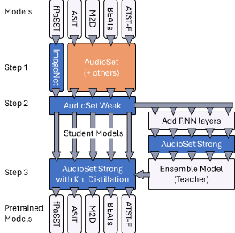
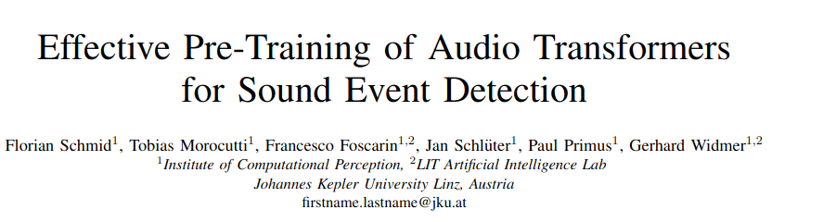
Model

Slide 9
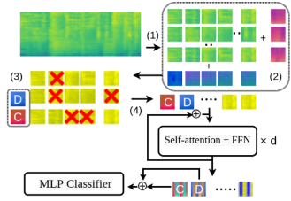
fPaSST
Vizuelni transformer primenjen na spektrogram
ViT->DeiT->AST->PaSST->fPaSST
Frame verzija PaSST

Slide 10
Metrike
Strong:
pAUROC, AUROC
Onset F-measure sa tolerancijama 500ms i 50ms
Segment 1s error rate
AP
Weak:
F1
AP
AUROC

Slide 11
Augmentacija
Mixup
MixStyle
Time rolling

Slide 12
Treniranje - dve glave
Strong glava korišćena na strongly-labeled dataset-u
Weak glava korišćena na weakly-labeled dataset-u

Slide 13
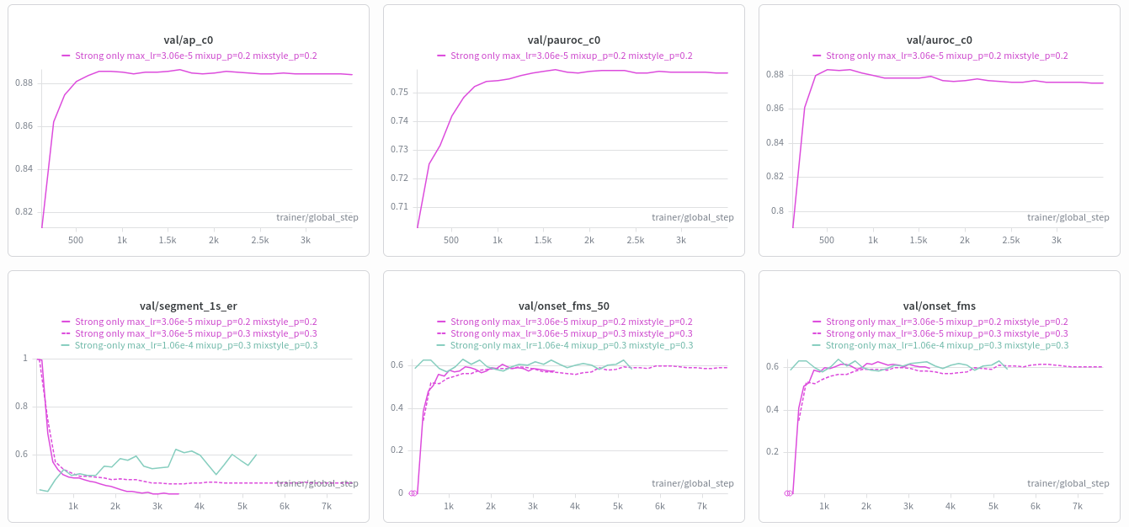
Treniranje - Strong dataset

Slide 14
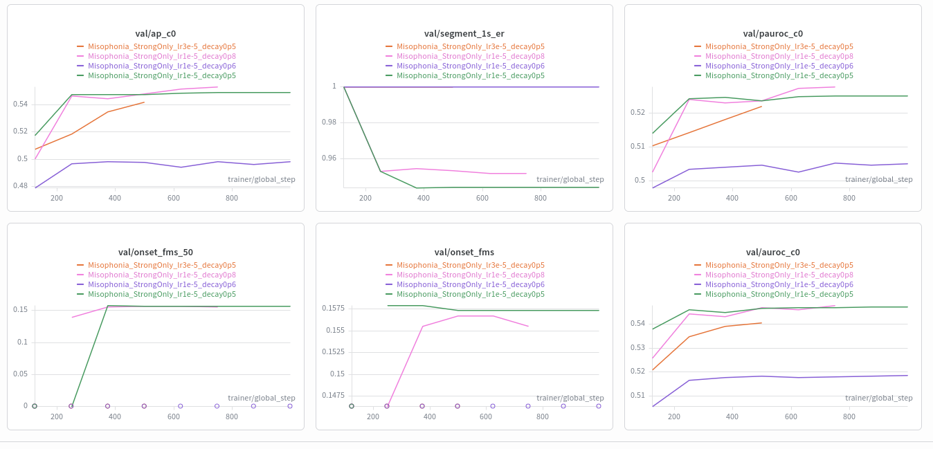
Zašto nije uradjen i weak deo?

Slide 15
Rezultati
pAUROC | 50ms onset | 500ms onset
0.75 | 0.58 | 0.61

Slide 16


Deployment

Slide 17
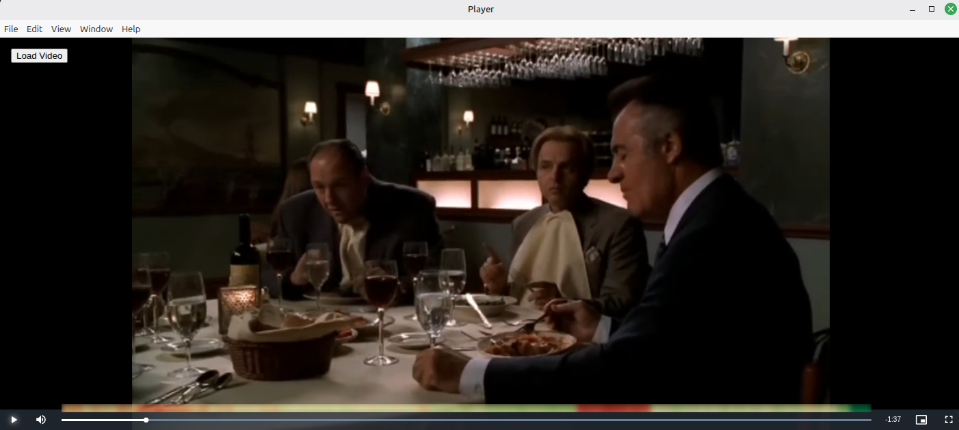
Deployment

Slide 18
Hvala na pažnji!
Pitanja?

